Slide 1
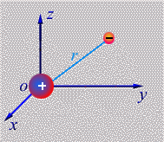
第二章 原子结构与原子光谱
第一节 单电子原子的薛定谔方程及其解
一 单电子原子的定态薛定谔方程
氢原子和类氢离子

Slide 2
1 定核近似（波恩-奥本海莫近似）薛定谔方程

Slide 3
二阶偏微分方程

Slide 4
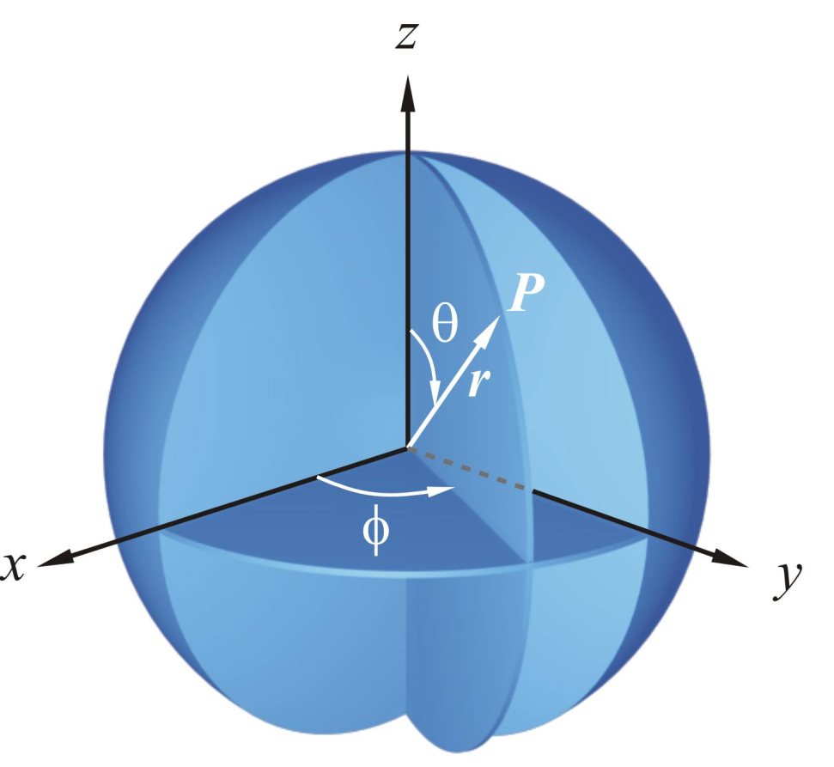
2 球极坐标
变量r：0~∞
变量θ：0~π
变量φ：0~2π
球极坐标与直角坐标

Slide 5
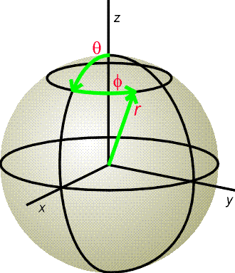
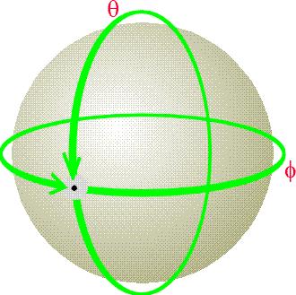
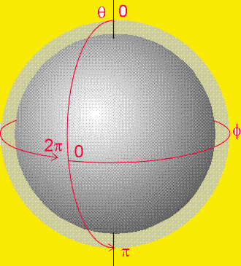

Slide 7
2 分离变数法
把一个偏微分方程化成若干个含有一个变量的常微分方程。

Slide 8
了解推导数学过程，明白推导思路
R方程
Θ方程
Φ方程

Slide 10
二 薛定谔方程的一般解
1 Φ方程求解
根据归一化条件

Slide 11
Eular公式

Slide 12
根据波函数的单值性要求
m称作磁量子数

Slide 13
（m=0,±1,±2…）
复变函数

Slide 14
2 Θ方程的解
可用级数法求解，要满足波函数有限条件使级数收敛
称作角量子数
连属勒让德 (Legendre) 方程

Slide 15
连属勒让德函数
3 R方程的解

Slide 16
n为主量子数
连属拉盖尔(Laguerre)多项式

Slide 17
4 氢原子和类氢原子波函数

Slide 19
正交归一性
三个量子数

Slide 20
基态解

Slide 21
特解：
N为归一化系数，α为待定常数。
求α 和能量E

Slide 24
利用归一化条件求N

Slide 27
主要结果：
三个量子数
n为主量子数
为角量子数
m 为磁量子数

Slide 28
1 主量子数n：
（1）确定体系的能量
当n确定后，角量子数 可取0，1，2,….,
n-1共n个值，而对于一个角量子数 ,磁量子数m又可取 共2l+1个值。

Slide 29
氢原子n相同， n²个状态能量是相同的
简并态:能量相同的不同状态。
简并度(g):简并态的个数(n²)
例如，当n=2时,
l=0,1; m=0,±1

Slide 30
(2) 决定简并态的个数即简并度(n²)
（3）决定波函数总节面数（n-1个)

Slide 31
2 角量子数
（1）决定角动量
绕某中心运动的物体的角动量M等于从中心到物体的矢径r与物体运动线性动量P的矢量积。即M = r × P 。

Slide 34
氢原子波函数是的本征函数，本征值

Slide 35
轨道角动量是量子化的
（2）决定轨道光谱学符号
0 1 2 3 4 5 6 …
字母s p d f g h i …

Slide 36
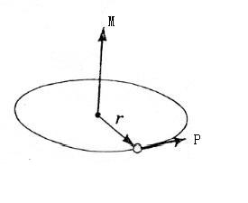
轨道角动量

Slide 37
（3）决定轨道磁矩
玻尔磁子，是原子磁矩的天然单位。

Slide 38
3 磁量子数m
(1) 决定轨道角动量在z方向上的分量

Slide 39
大小由磁量子数m确定 ，是量子化的。

Slide 40
是 的本征函数，但不是 的本征函数，即轨道角动量 的大小M或长度是确定的，但它的方向是不确定的。如图。

Slide 41
当l=2时，角动量 的长度 ，但它在空间可能有5种取向（m=0,±1,±2）这5种取向在z轴上投影为

Slide 42
与 的夹角余弦
M_{z}的量子化是指角动量空间取向量子化。

Slide 43
（2）决定轨道磁矩在磁场方向的分量
磁矩在磁场方向分量

Slide 44
塞曼（Zeeman）效应 ：
在没有磁场时的一条光谱线在磁场中有些分裂成几条。
H为外磁场强度

Slide 45
量子力学解释
由于n,l一定m可取2l+1个不同的值，产生的附加能就有2l+1个。在没有外磁场时氢原子n, l一定时，m不同的各状态能量相同。

Slide 46
但加上外磁场，就分裂成2l+1个能级，原来的一条光谱线就会分裂成几条。

Slide 47
二 波函数的物理意义
原子轨道函数或原子轨函
角度部分（亦称作球谐函数），径向部分是实函数,角度部分有复函数和实函数两种。

Slide 49
两个独立解的线性组合
实波函数

Slide 50
1 两种波函数进行简单讨论
(1)复波函数和实波函数都是氢原子薛定谔方程的合理解，都描述氢原子的运动状态。

Slide 51
(2)复波函数和实波函数可通过线性组合相互变换。
实波函数是 ， 的本征函数，而不是 的本征函数。
（3）复波函数和实波函数角度部分电子云图象不同

Slide 52
三 波函数和电子云的图形表示
P_{x}，P_{y}和P_{±1}的电子云示意图

Slide 53
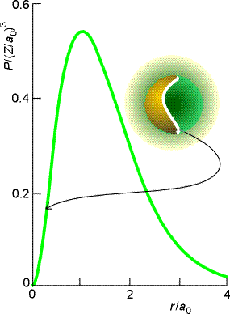
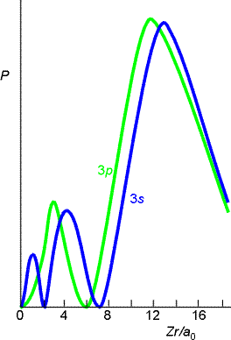
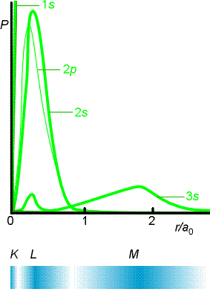

Slide 54
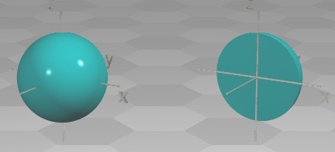
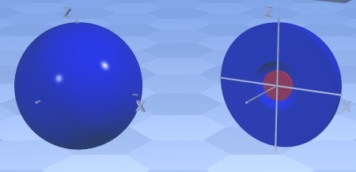
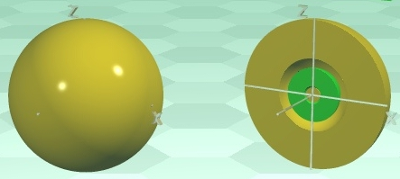

Slide 55
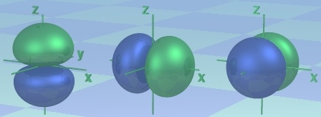
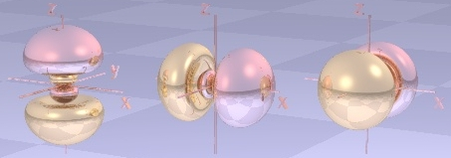

Slide 56
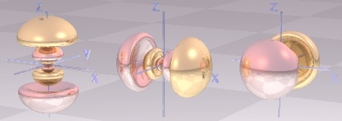
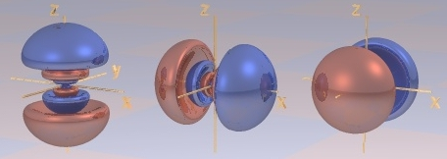

Slide 57
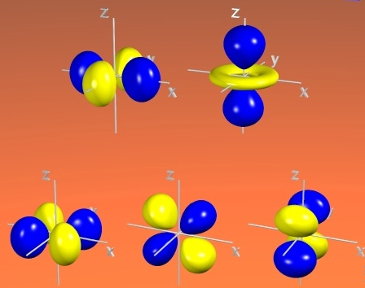

Slide 58
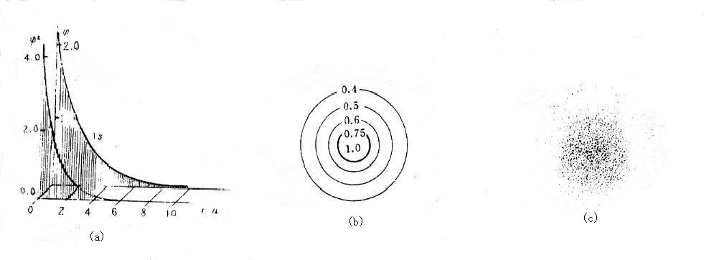
(a) 波函数和几率密度随r变化图
(b) 等密度面图
(c) 电子云图

Slide 59
随r增大，1s电子的波函数和几率密度迅速衰减
一系列几率密度相等的同心球面，其剖面图是一系列同心圆

Slide 60
2 基态径向分布函数
代表粒子在空间距离核r处某点的几率密度
半径为r的球面面积

Slide 61
半径为r厚度为dr的球壳的体积
半径为r厚度为dr的球壳内电子的几率

Slide 62
径向分布函数的物理意义：
电子处于半径为r的单位厚度dr球壳内的几率.
当r=a₀时，D(r)有极大值

Slide 64
玻尔半径a₀不是氢原子核外电子运动的图形轨道半径，而是在距核为a₀的单位厚度球壳内电子的几率最大,这是玻尔半径的真实物理意义。

Slide 65
一般径向分布函数
(i)径向波函数 对r作图（图a），函数有正负，且有 个节面.（波函数为零的曲面）。

Slide 66
（ⅱ）径向密度函数 对r作图。
（图b）
（iii）径向分布函数 对r作图。 （图c）

Slide 67
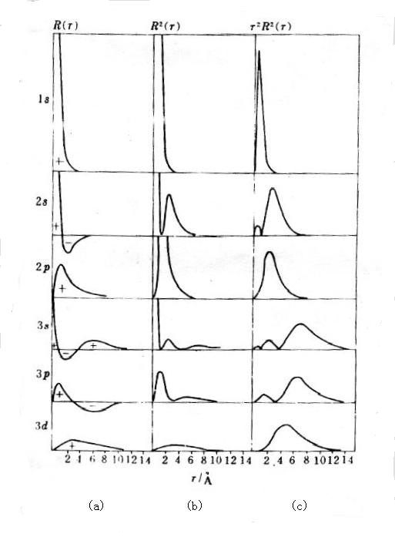

Slide 68
s电子在r=0处R²不为零，其余态的电子R²在r=0处都等于零。说明s电子在原子核处有一定几率，可用来解释费米(Rermi)接触作用（穿入核中的电子与原子核的电磁相互作用）

Slide 69
有n- 个极大峰。最大的峰离核较远。当n不同 相同时（如1s，2s和3s），n越大，电子云扩展越远，但核附近仍有次级峰，各状态之间相互渗透，称渗透效应。

Slide 70
当n相同时， 越小，第一峰距核越近（如3s，3p和3d比较），这种现象称钻穿效应。

Slide 71
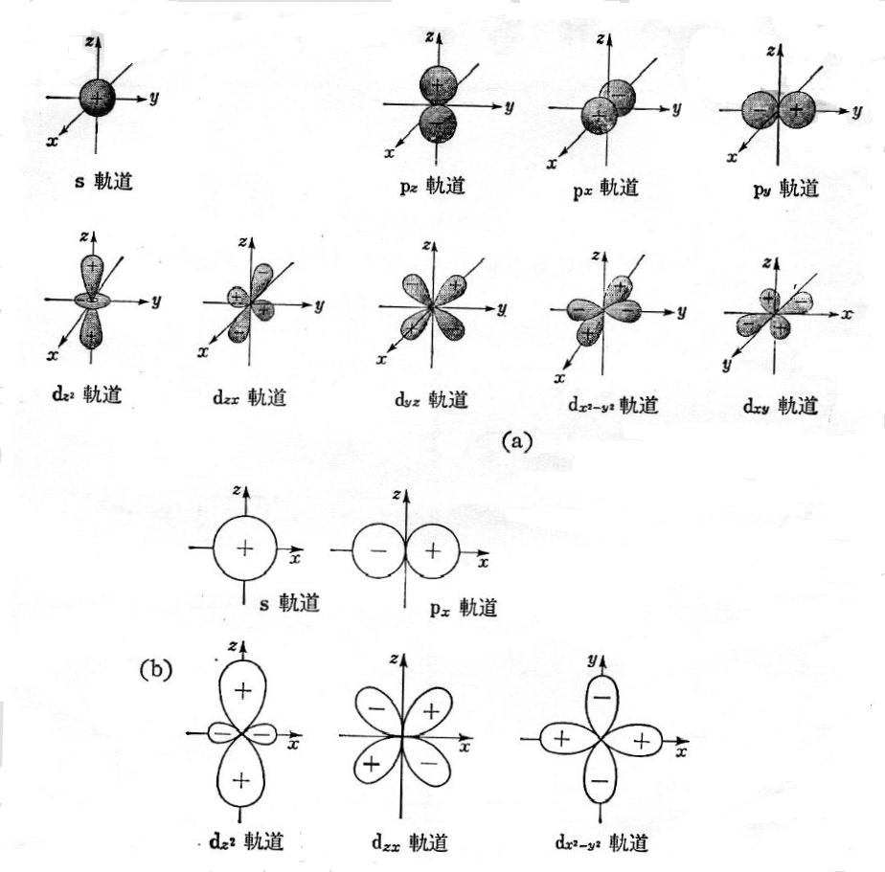
2 角度分布图形
氢原子波函数角度分布图
立体图和剖面图

Slide 72
作业
1 n=3时,类氢离子的能级简并度是多少？写出全部可能状态的波函数，指出各种状态的轨道动量M和角动量Z分量M_{z}各为多少？

Slide 73
2 证明 不是 的本征函数 。

Slide 74
3 量子数n, l, m的来源和意义如何？
4 设类氢离子体系处于
状态,力学量 和 有无确定值,如有求之, 若无, 求平均值.

